Slide 1
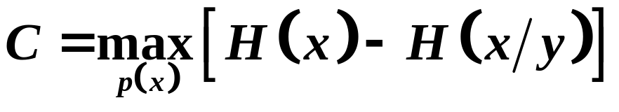
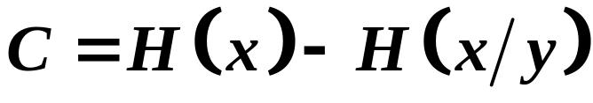
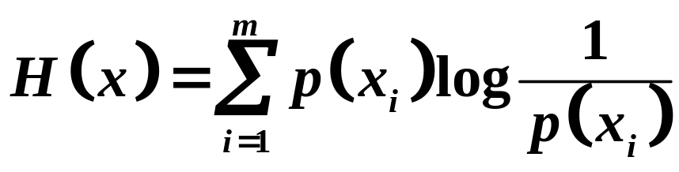
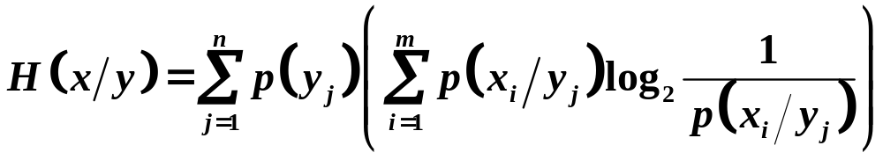
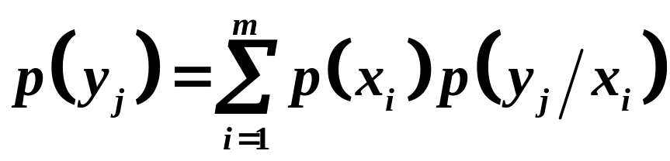
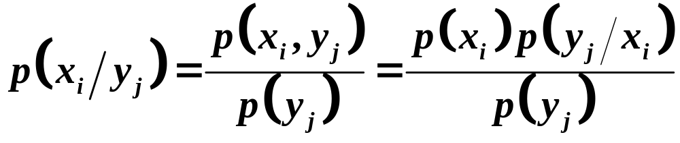
第4章
4-5
p(x)给定时

Slide 2


第4章
  答案
  将已知条件p(x₁)=1/4， p(x₂)=1/4， p(x₃)=3/16，p(x₄)= 5/16以及条件概率 p(y_{j}/x_{i})=1/1024,ij 与 p(y_{j}/x_{i})= 1023/1024, i=j代入公式得

Slide 3
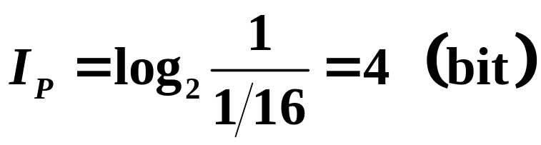
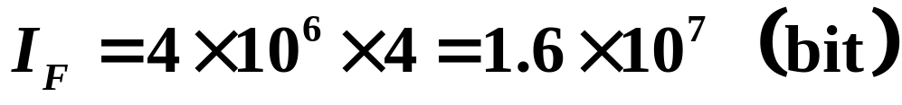

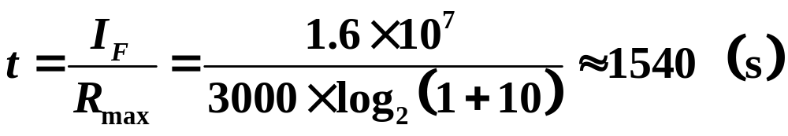
第4章
4-7
  每个像素的信息量为
  一幅黑白照片所含信息量为
  带宽B=3kHz，信噪比S/N=10dB（即S/N=10）的信道的最大信息传输速率为
  因而需要传输的时间为

